Slide 1
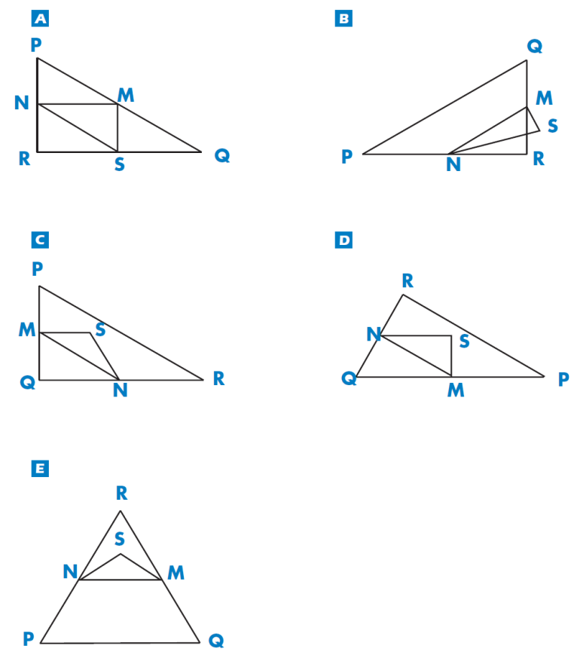
Uned Fathemateg 8: Trionglau
CWESTIWN 8.1
Rhowch gylch o gwmpas y ffigwr isod sy’n gweddu i’r disgrifiad canlynol. Mae gan driongl PQR ongl sgwâr yn R. Mae’r llinell RQ yn fyrrach na llinell PR. M ydi canolbwynt y llinell PQ ac N ydi canolbwynt y llinell QR. Pwynt y tu mewn i’r triongl ydi S. Mae’r llinell MN yn hirach na llinell MS.
Beth rydyn ni am ei wybod?
Pa wybodaeth ddefnyddiol rydyn ni’n ei gwybod?
Pa dechnegau mathemategol eraill sydd angen i ni eu defnyddio?
Beth ydyn ni wedi’i ddysgu?

Slide 2
Uned Fathemateg 8: Trionglau
CWESTIWN 8.1
Rhowch gylch o gwmpas y ffigwr isod sy’n gweddu i’r disgrifiad canlynol. Mae gan driongl PQR ongl sgwâr yn R. Mae’r llinell RQ yn fyrrach na llinell PR. M ydi canolbwynt y llinell PQ ac N ydi canolbwynt y llinell QR. Pwynt y tu mewn i’r triongl ydi S. Mae’r llinell MN yn hirach na llinell MS.
Beth rydyn ni am ei wybod?
Pa wybodaeth ddefnyddiol rydyn ni’n ei gwybod?
Pa dechnegau mathemategol eraill sydd angen i ni eu defnyddio?
Beth ydyn ni wedi’i ddysgu?
Yn ôl i’r dechrau

Slide 3
Uned Fathemateg 8: Trionglau
CWESTIWN 8.1
Rhowch gylch o gwmpas y ffigwr isod sy’n gweddu i’r disgrifiad canlynol. Mae gan driongl PQR ongl sgwâr yn R. Mae’r llinell RQ yn fyrrach na llinell PR. M ydi canolbwynt y llinell PQ ac N ydi canolbwynt y llinell QR. Pwynt y tu mewn i’r triongl ydi S. Mae’r llinell MN yn hirach na llinell MS.
Beth rydyn ni am ei wybod?
Pa wybodaeth ddefnyddiol rydyn ni’n ei gwybod?
Pa dechnegau mathemategol eraill sydd angen i ni eu defnyddio?
Beth ydyn ni wedi’i ddysgu?
Yn ôl i’r dechrau

Slide 4
Uned Fathemateg 8: Trionglau
CWESTIWN 8.1
Rhowch gylch o gwmpas y ffigwr isod sy’n gweddu i’r disgrifiad canlynol. Mae gan driongl PQR ongl sgwâr yn R. Mae’r llinell RQ yn fyrrach na llinell PR. M ydi canolbwynt y llinell PQ ac N ydi canolbwynt y llinell QR. Pwynt y tu mewn i’r triongl ydi S. Mae’r llinell MN yn hirach na llinell MS.
Beth rydyn ni am ei wybod?
Pa wybodaeth ddefnyddiol rydyn ni’n ei gwybod?
Pa dechnegau mathemategol eraill sydd angen i ni eu defnyddio?
Beth ydyn ni wedi’i ddysgu?
Yn ôl i’r dechrau

Slide 5
Uned Fathemateg 8: Trionglau
CWESTIWN 8.1
Rhowch gylch o gwmpas y ffigwr isod sy’n gweddu i’r disgrifiad canlynol. Mae gan driongl PQR ongl sgwâr yn R. Mae’r llinell RQ yn fyrrach na llinell PR. M ydi canolbwynt y llinell PQ ac N ydi canolbwynt y llinell QR. Pwynt y tu mewn i’r triongl ydi S. Mae’r llinell MN yn hirach na llinell MS.
Beth rydyn ni am ei wybod?
Pa wybodaeth ddefnyddiol rydyn ni’n ei gwybod?
Pa dechnegau mathemategol eraill sydd angen i ni eu defnyddio?
Beth ydyn ni wedi’i ddysgu?
Yn ôl i’r dechrau

